Slide 1
Комбинаторика и её практическое применение

Slide 2
введение
Тема моего проекта: комбинаторика и её практическое применение
Актуальность: комбинаторика необходима при решении нестандартных задач
Цель: показать, как решение комбинаторных задач применяется в повседневной жизни.
Задачи:
- найти и изучить литературу по комбинаторике
- выяснить способы решения комбинаторных задач
- рассмотреть на примерах практическое применение комбинаторики
Проектным продуктом является иллюстрированная памятка с формулами, и примерами решения задач.

Slide 3
История развития комбинаторики
Древний Китай
XII-XIII в. до н. э.
XII в.
Треугольник Паскаля
XIII в.
Круги Эйлера

Slide 5
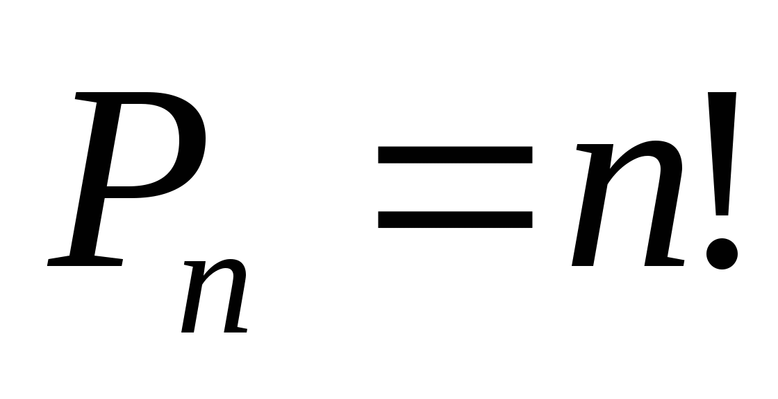
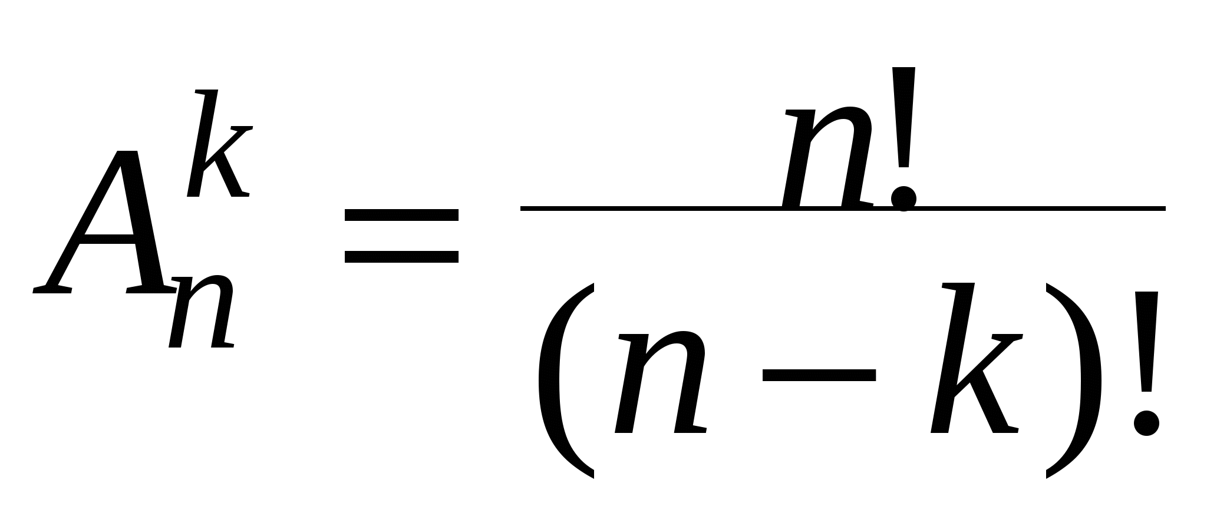
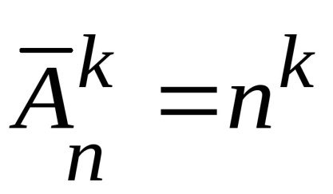
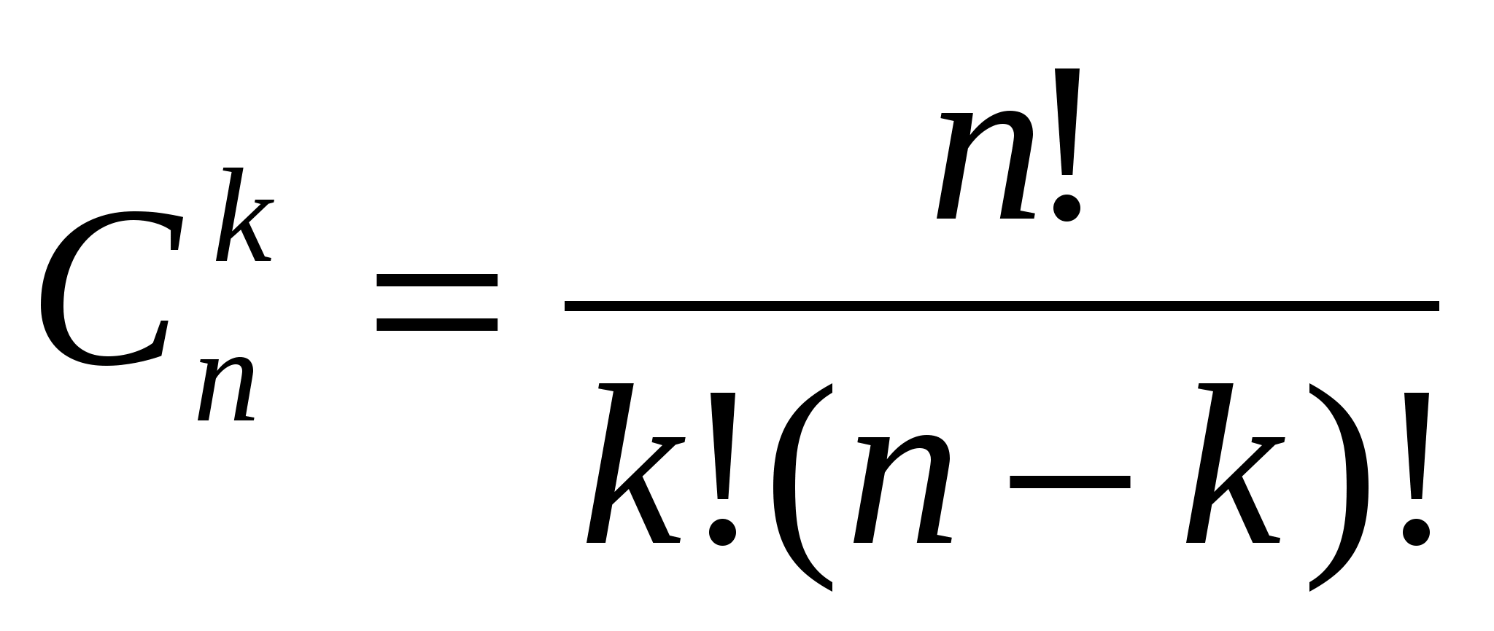
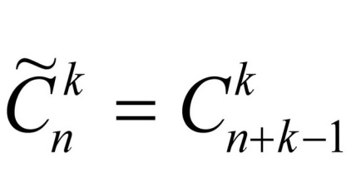
Основные формулы
Перестановки
Размещения без повторения
Размещения с повторениями
Сочетания без повторений
Сочетания с повторениями

Slide 8
Области применения комбинаторики
Дизайн
Составление расписаний, меню
Биология (расшифровка кода ДНК)
Химия (химические соединения)
География (флаги, карты)
Программирование
Туризм (составление маршрутов)
Архитектура
Производство
Экономика

Slide 9
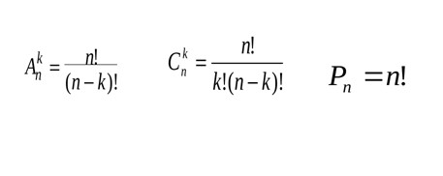
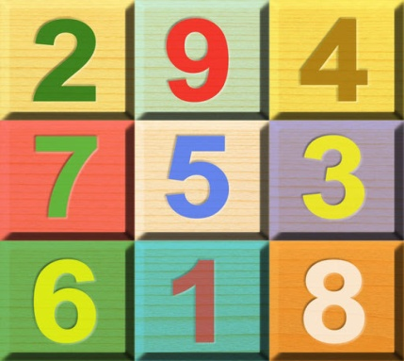
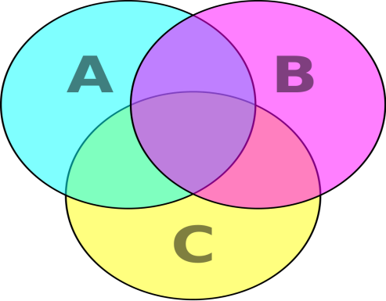
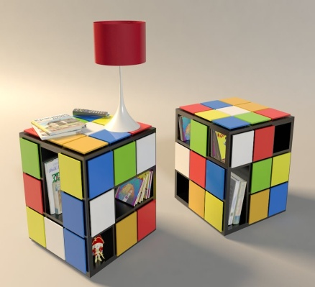
5 задач 4 картинки 3 формулы

Slide 11
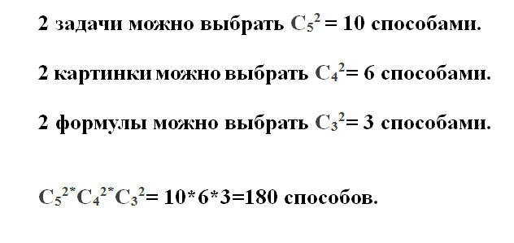

Slide 12
